Slide 1
Milan Rastislav štefánik
- vedecká karíera -
veriť-milovať-pracovať

Slide 2
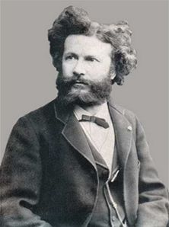
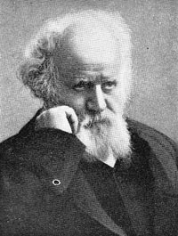
Začiatky...
Cieľom Štefánikovho pôsobenia sa stal Paríž. Sem dorazil 28. novembra 1904. Začiatky však boli ťažké. Štefánikovým cieľom bolo vtedy dostať sa medzi dvoch najslávnejších astronómov v Paríži: ku Camillovi Flammarionovi a Julesovi Janssenovi.
Notes:
Vložte mapu země.

Slide 3
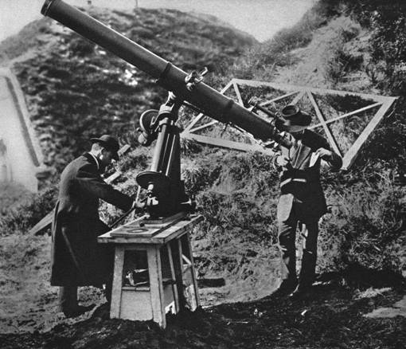
Začiatkom apríla 1905 prišiel do Paríža profesor Janssen. Štefánik sa k nemu dostal, aj na jeho hvezdáreň v Meudone. Janssena Štefánik upútal.
Ako hosť na Meudonskej hvezdárni podnikal Štefánik rôzne výpravy napr. 20. júna 1905 výstup na observatórium na vrchole Mont Blancu, alebo 30. augusta pozoroval v španielskom Alcosebre úplné zatmenie Slnka.
Notes:
Vložte obrázek některého z významných geografických úkazů země.

Slide 4
Na sklonku r. 1906 dostal Štefánik poverenie viesť francúzsku výpravu do Turkestanu na pozorovanie zatmenia Slnka, ktoré malo byť 13. 1. 1907. Pri pozorovaní úplného zatmenia slnka dosiahla práve Štefánikova výprava najlepšie výsledky a ocenila to aj francúzska Akadémia.
Notes:
Vložte obrázek ilustrující některé roční období v zemi.

Slide 5
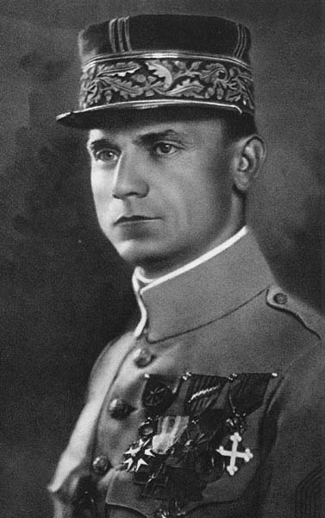
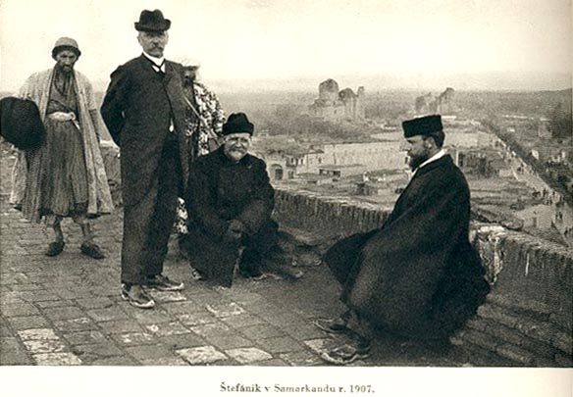
Ocenenie...
Po návrate do Paríža mu valné zhromaždenie Francúzskej astronomickej spoločnosti udelilo Janssenovu cenu.
Notes:
Vložte obrázek rostliny nebo zvířete žijícího v zemi.

Slide 6
Zdravotné problémy
V júli r. 1907 sa však jeho zdravotný stav veľmi zhoršil a previezli ho na liečenie do kúpeľného mesta pod Mont Blancom, kde sa liečil dva mesiace. Počas liečenia sa dozvedel, že profesor Janssen umrel a koncom roku sa opätovne vrátil do Paríža.
Notes:
Přidejte na časovou osu klíčové události v dějinách země.

Slide 7
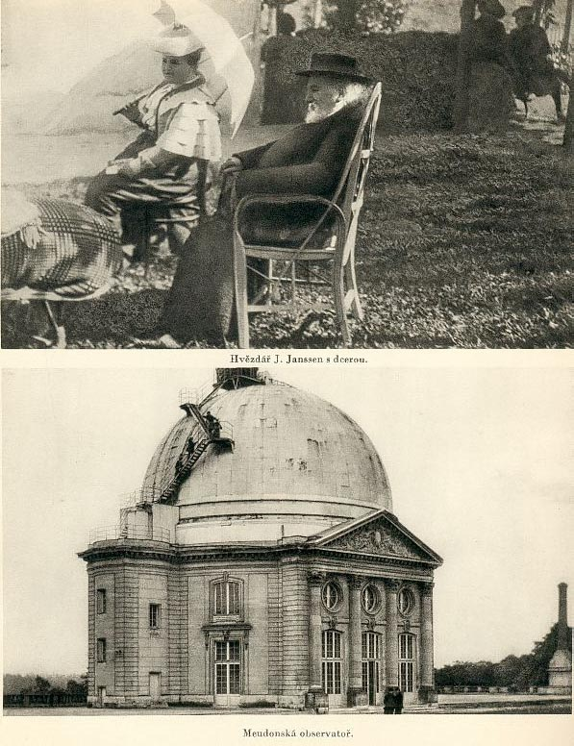
Snaha o záchranu observatória
Po príchode do Paríža bojoval dlho s existenčnými problémami. Okrem toho sa ešte snažil zachrániť Janssenove observatórium na Mont Blancu, čo sa mu však napokon nepodarilo a 21. septembra bolo observatórium rozobraté.
Notes:
Vložte obrázek ilustrující zvyky nebo tradice.

Slide 8
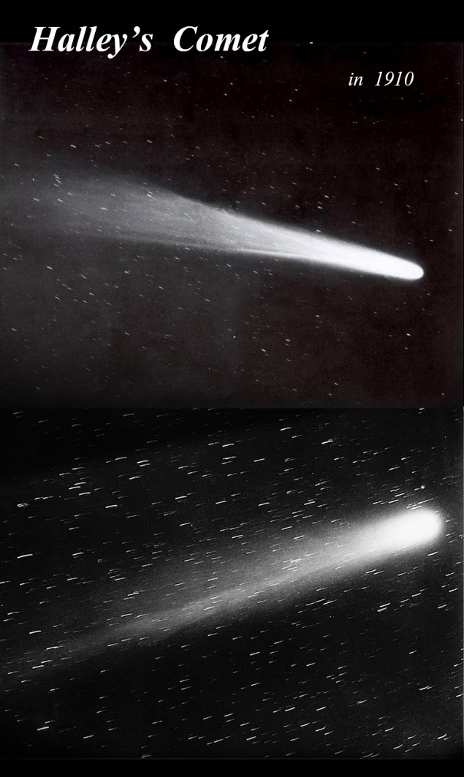
Veľký obrat ...
Začiatkom r. 1910 dostal novú šancu. Vedecký ústav vo francúzku ho vyslal na Tahiti pozorovať Halleyho kométu. 27. apríla pristála jeho loď v tahitskom prístave Papeete. Tu strávil nasledujúcich 10 mesiacov.
Opäť ju môžeme pozorovať v roku 2060.
Notes:
Vložte obrázek hlavy státu.

Slide 9
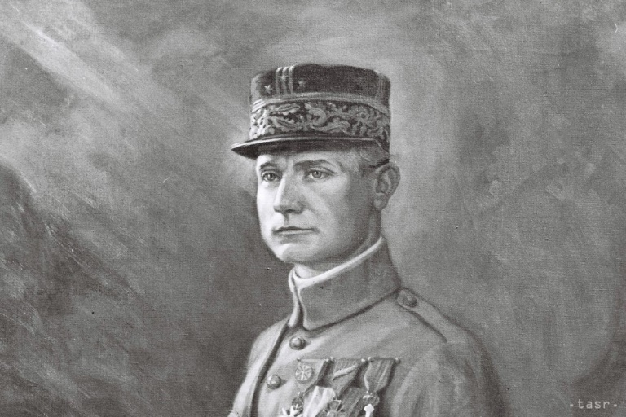
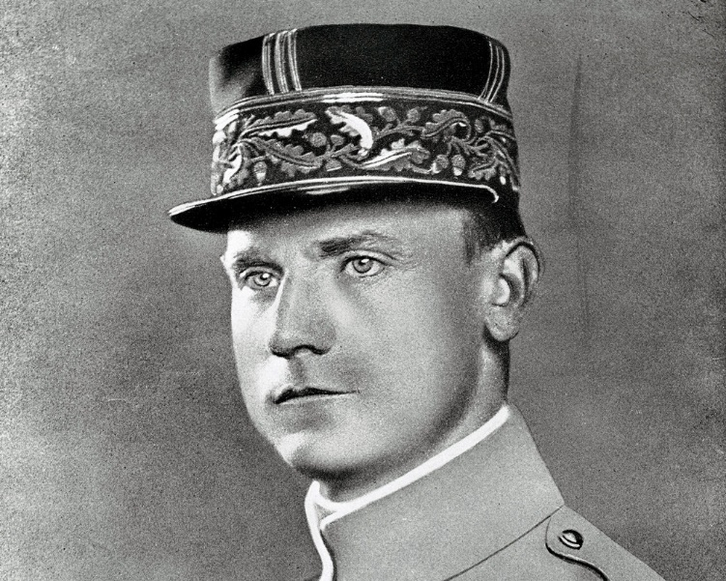
Opätovné zdravotné problémy
Všetky úspechy však opäť zastavila choroba. V marci 1914 sa musel podrobiť operácii žalúdka v sanatóriu prof. Monprofita v Yngerse. Po zotavení ho zastihla správa o vypuknutí vojny a 9. augusta sa vojenským transportom vrátil do Francúzska.
Notes:
Vložte obrázek ilustrující ekonomiku země.

Slide 10
Otázky :..
Aké vesmírne teleso pozoroval Štefánik na Tahiti?
V akej vedeckej oblasti Štefánik exceloval?
Ako vzniká zatmenie slnka ? (svojimi slovami)
Notes:
Vložte obrázek některého z turisticky zajímavých míst země.

Slide 11
Ďakujeme za pozornosť !!

